Slide 1
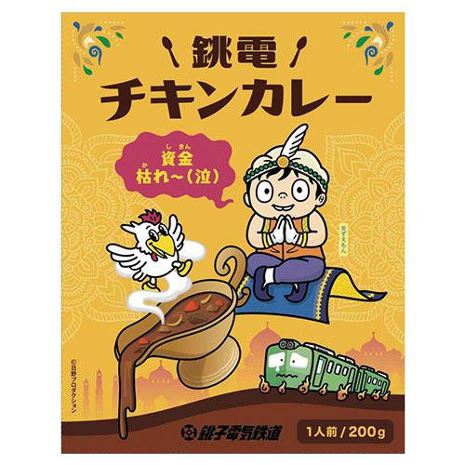
【提案書】
銚子電鉄チキンカレー200g ※税率8％
「まずい棒」で有名な寺井広樹さんが考案し、漫画家の日野日出志先生がデザインを手掛けたご当地カレー「銚子電鉄チキンカレー」。イベントやキャンペーンの特典用などにおすすめです。
特徴
納期
納期スペース
仕様
包装 : 化粧箱入り
注意事項 : 賞味期間：720日(常温)
お見積
お見積りスペース

